Slide 1
Imepro
TPI par Gouvernon Stan en 2023
Supérieur : Jeanmaire Alain
Expert : Del Torchio Morgan
Expert : Rebetez Daniel

Slide 2
Qui suis-je
Gouvernon Stan
Informaticien
CFC en 3ans
Maturité intégrée
Informatique
Manga
Tennis
Jeux vidéo
20 ans

Slide 3
Sommaire
Situation de départ
Application pour les élèves
Application pour les professeurs
Communications entre applications
Conclusion
État de départ
Travail effectué
Améliorations

Slide 4
Situation de départ
Impero est installé.
Les élèves vont venir avec des portables.
Impero ne peux plus être obligatoire.
Remplacer Impero avec un application portable.
Début des l’applications en Spécialisation.

Slide 5
Application pour les élèves
État de départ
Travail effectué
Améliorations

Slide 6
État de départ
Trouver les processus
Arrêter un processus
Capture d’écran
Récupération des titres.
Réception du Stream

Slide 7
Travail effectué
Sauvegarde de l’IP
Navigateur Intégré
Réception de messages
Blocage des applications
Blocage de l’utilisateur

Slide 8
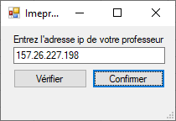
Sauvegarde de l’IP
Démarrage
Modification
Arrêt
 | Lundi | Mardi | Mercredi | Jeudi | Vendredi | Samedi | Dimanche
Matin | 157.26.227.189 | 157.26.227.155 | 157.26.227.191 | 157.26.227.122 | 157.26.227.193 | 157.26.227.223 | 157.26.227.111
Après midi | 157.26.227.12 | 157.26.227.190 | 157.26.227.131 | 157.26.227.192 | 157.26.227.193 | 157.26.227.195 | 157.26.227.196

Slide 9
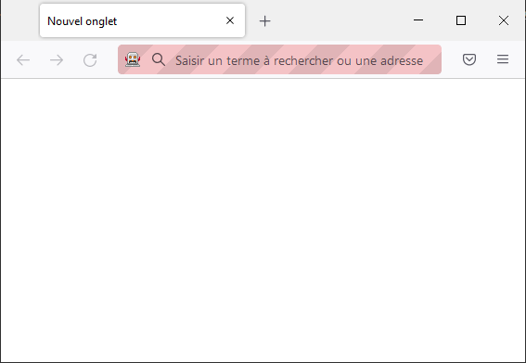
Navigateur intégré
Sélénium
Programmable
Récupération urls
Vérification

Slide 10
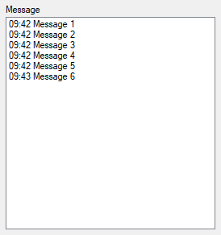
Réception de messages
Reçu du professeur
Avec l’heure

Slide 11
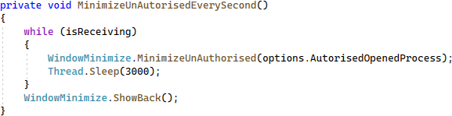
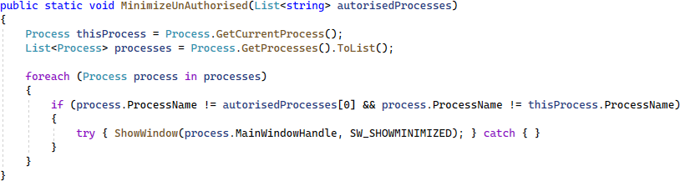

Blocage des applications
Toutes les 3 secondes
Réduction

Slide 12
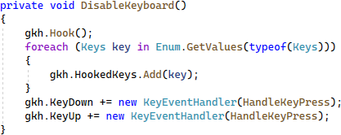

Blocage du clavier
Début blocage
Choix des touches
Événement invoqué
Rien faire

Slide 13
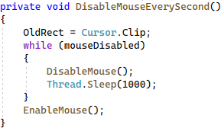
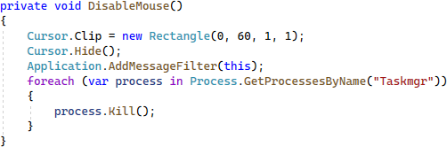
Blocage de la souris
Stockage
Toutes les secondes
Rectangle de déplacement
Masquer
Gestionnaire de tâches

Slide 14
Améliorations
Sélénium:
Extensions
Thèmes
Historique
Marque page
Interface:
Jolie
Intuitive

Slide 15
Application pour les professeurs
État de départ
Travail effectué
Améliorations

Slide 16
État de départ
Envoi de requêtes
Affichage des données client

Slide 17
Travail effectué
Affichage en TreeView
Listes de configurations
Miniatures
Affichage individuel
Option de Stream
Filtrage

Slide 18
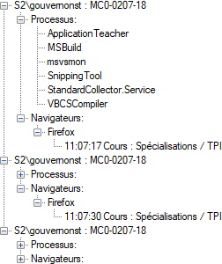
Affichage en TreeView
Élève : Poste
Processus:
Chrome
Excel
Navigateurs:
Firefox
Url
Url
Chrome
Url
Url

Slide 19
Miniatures
Zoom
Déplacement
Ajouter
Retirer
Sauvegarder

Slide 20
Listes de configurations
Filtrage
Processus alertés
Processus ignorés
Url alertées
Blocage
Url autorisées

Slide 21
Filtrage
Processus/Url alerté
En rouge
Processus ignoré
Pas affiché

Slide 22
Option de Stream
Focus
Applications autorisées
Priorité
Contrôle de l’élève
Fenêtré
Pleine écran
TopMost
Blocage

Slide 23
Affichage individuel
Capture d’écran
Urls
Processus
Envoi de message
Arrêt processus
Arrêt Élève

Slide 24
Améliorations
Modification des listes
Meilleur interface

Slide 25
Communications
État de départ
Travail effectué
Améliorations

Slide 26
État de départ
Connexion
Données
Images
Stream

Slide 27
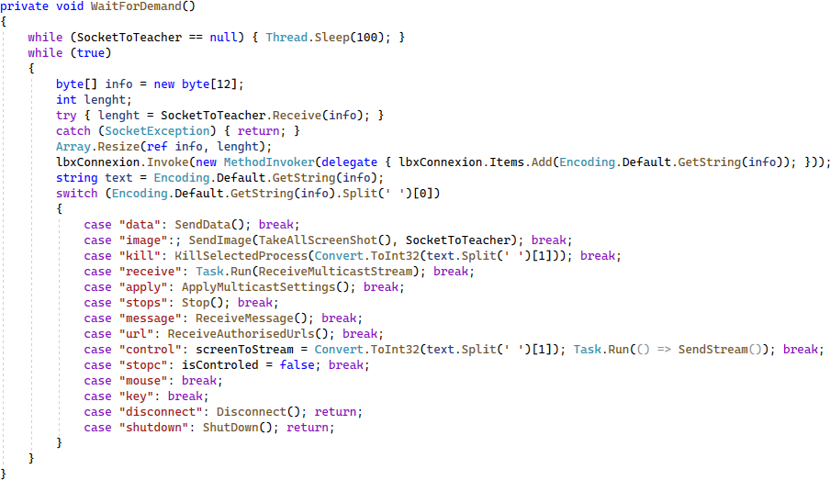
Travail effectué
Réception
String
Commande
Exécution

Slide 28
Améliorations
Stabilité du Stream

Slide 29
Conclusion

